Slide 1
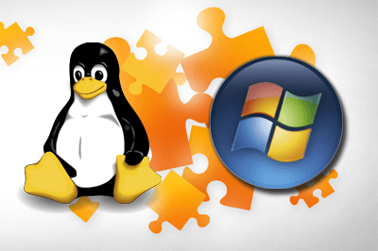
Tipos(propietario):
Windows.
Mac OS.
Adobe.
Microsoft Office,
Tipos(libres):
GNU/Linux.
LibreOffice.
VLC.
FreeDos.
Sistemas operativos
Definición:
Un S.O es un conjunto de programas que permiten manejar la memoria,discos,medios de almacenamiento y de información de todos los periféricos o recursos de nuestro equipo.
Ultimo S.O de Windows:
Windows 10
Ultimo S.O de Linux:
Kernel linux
Ventajas:
Power Toys.
Mejor entorno grafico.
Mas ligero.
Ventajas:
Actualizaciones gratuitas.
Resistente a virus .
Se puede modificar.
Desventajas:
No reproduce DVDs.
Privacidad.
Desventajas:
Programas no compatibles.
Difícil de manejar.

